Slide 1
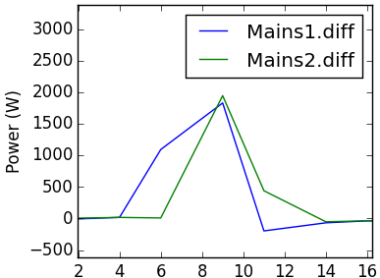
e₁
e₂
e₃

